Slide 1
Workshop Informatievaardigheden
Maatschappijleer

Slide 3
Visible web of surface web
Deep web
(Niét hetzelfde als Dark web)

Slide 4
Hoe oriënteer jij je op je onderwerp?
Ga uit van je voorkennis
Vul aan met bronnen (bijv. studieboeken, Wikipedia…)
Noteer sleutelbegrippen: vaktermen, auteurs, bronnen …
Maak evt. een mindmap

Slide 5
Wat zoek je?
Boeken
Artikelen : vakliteratuur of wetenschappelijk
Nieuws
Onderzoeksdata
Statistieken / grafieken
Wet- en regelgeving
Op papier of digitaal

Slide 6
Hoe zoek je?
Met één woord?
Of stel je een vraag?
Alleen de eerste pagina met resultaten, of kijk je verder?
Geavanceerde zoekopties?

Slide 7
Zoektermen
Noteer de kernwoorden uit je onderzoeksvraag en vul aan met:
variaties: enkelvoud, meervoud
synoniemen
bredere en smallere termen
spellingsvarianten
vertalingen -> Engels!
Denk aan evt. vaktermen!

Slide 8
Weet wat je zoekt
Periode
Taal
Geografie
Type document
Niveau
Dan weet je ook beter wat je níet zoekt.

Slide 9
En weet hoe je het beste zoekt
Een combinatie van goede zoektermen en de juiste filters geeft het beste resultaat.
Varieer met je zoektermen.
Varieer met bronnen.

Slide 10
Verfijn je zoekopdracht met filters
“ “ (dubbele aanhalingstekens) | Zoek exacte tekst | “tweede kamer”
* (asterisk of sterretje) | Trunceren of vervangen | pedago*, panne*koek
Filetype: | bestandstype | Filetype:pdf
SITE: | Zoek binnen website | inburgering SITE:rijksoverheid.nl
AND | Beide termen moeten voorkomen | belastingdienst AND klachten
OR | Een van beide termen moet voorkomen | spijbelen OR schoolverzuim
NOT | Tweede term uitsluiten | autisme NOT basisonderwijs

Slide 11
Booleaanse operatoren

Slide 13
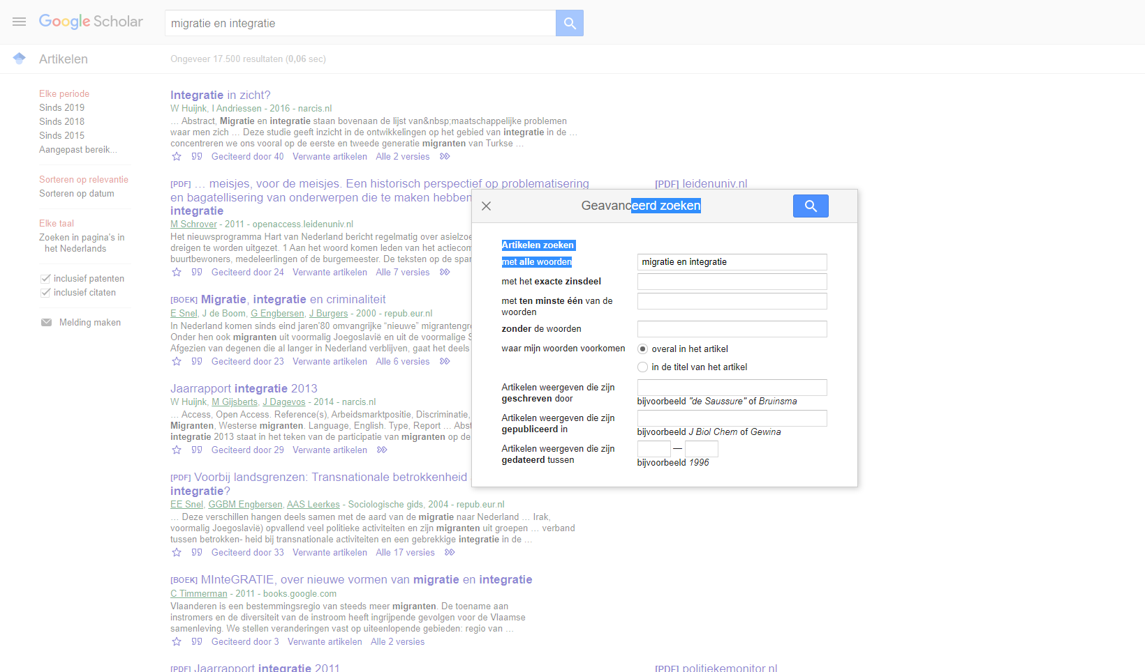
Google Scholar
scholar.google.nl

Slide 14
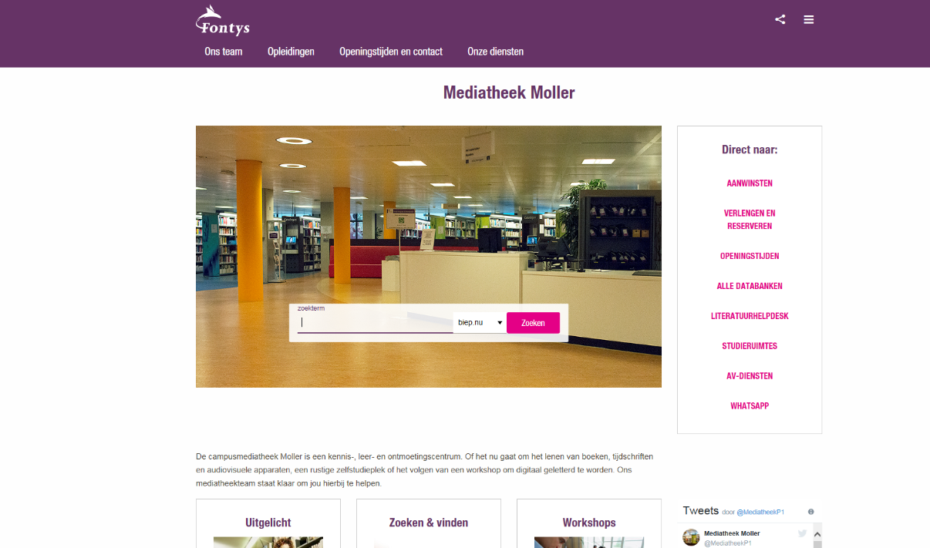
http://fontys.nl/moller.htm
Betrouwbare informatie;
Vakspecifieke informatie;
Informatie op HBO- en wetenschappelijk niveau;
Betaalde informatie binnen Fontys vrij toegankelijk.

Slide 15
Literatuurhelpdesk
Jullie zoeken
Wij ondersteunen
literatuurhelpdeskmoller@fontys.nl

Slide 16
Evaluatie
https://edu.nl/wux9p

